Slide 1
Machine Learning - Regression
Bob Xie Nov 2020

Slide 2

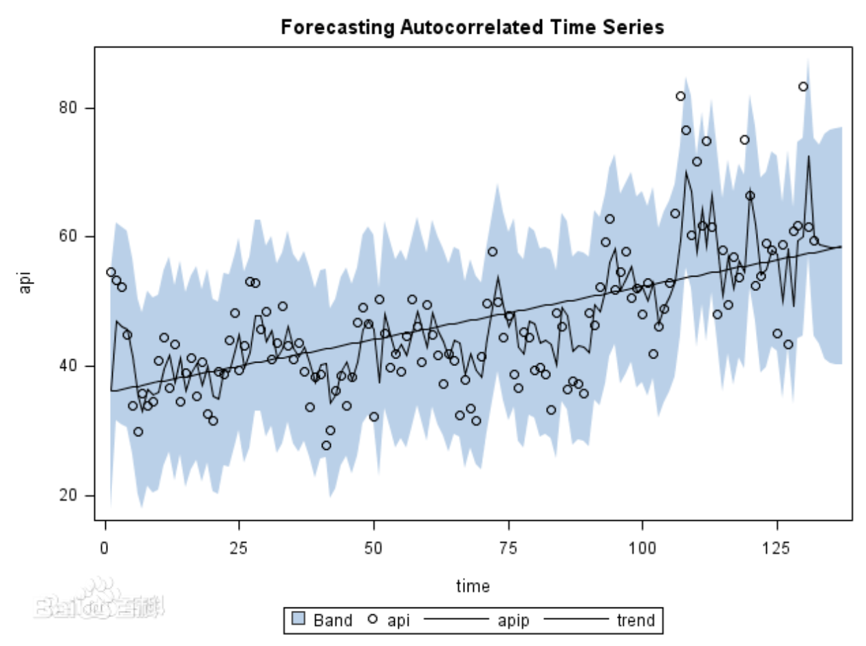
What’s Regression
回归，指研究一组随机变量(Y1 ，Y2 ，…，Yi)和另一组(X1，X2，…，Xk)变量之间关系的统计分析方法，又称多重回归分析。通常Y1，Y2，…，Yi是因变量，X1、X2，…，Xk是自变量。
回归分析是一种数学模型。
-- 百度百科

Slide 3
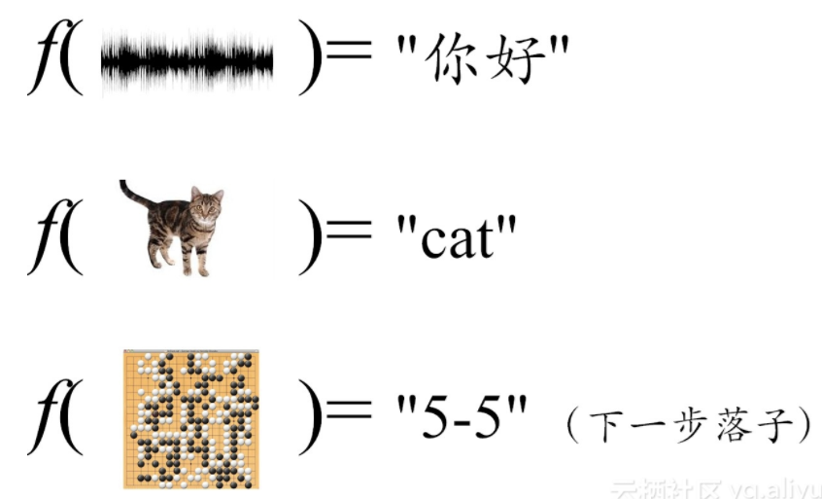
Why Regression - prediction
Y = f (X)
Y = a X + b
Y = a X^3 + b X^2 + c X + d
Y = a X1 + b X2 + c X3 + d

Slide 4
Machine Learning VS Regression

Slide 5
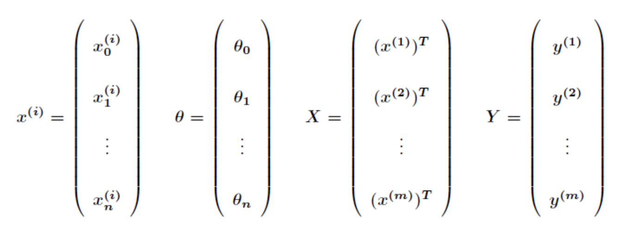
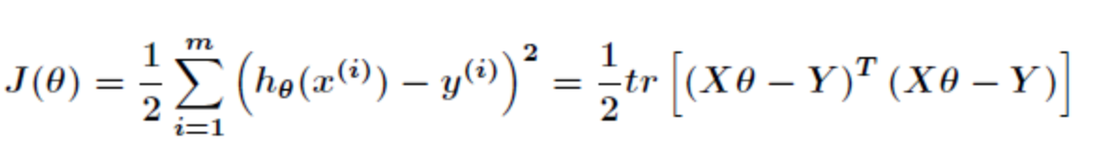
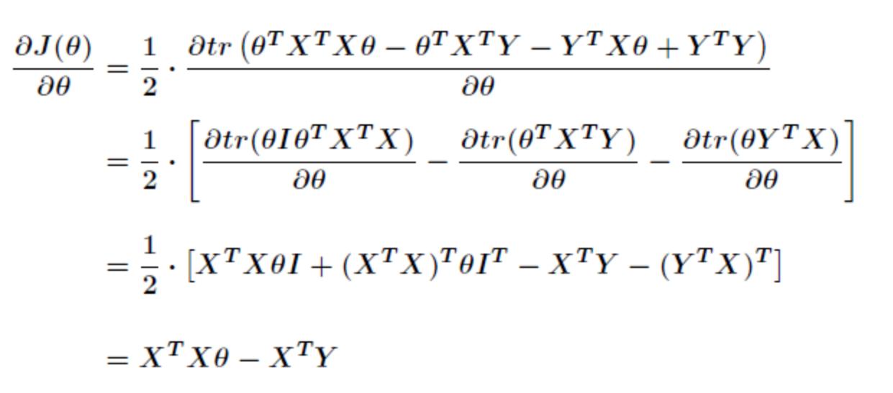
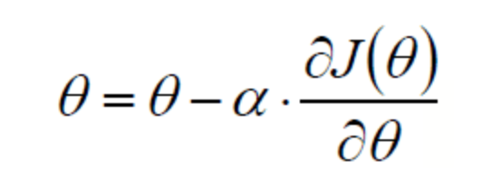

Ordinary Least Squares
Linear Regression
Least square
Gradient Descent
hθ(x1,x2,…xn)=θ0+θ1x1+…+θnxn
hθ(x1,x2,…xn)=θ0+θ1x1+…+θnxn

Slide 6
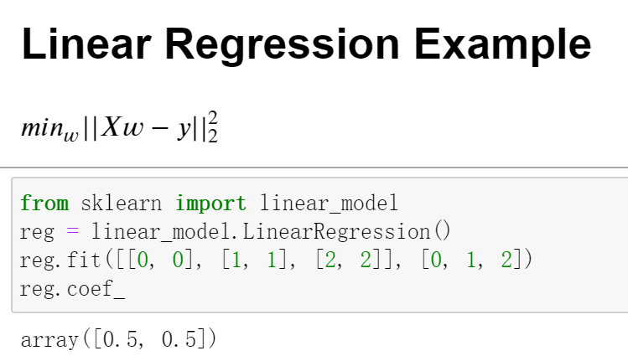
Ordinary Least Squares
1. 调用模型API
2. 指定模型
3. 模型建立
4. 输出结果

Slide 7
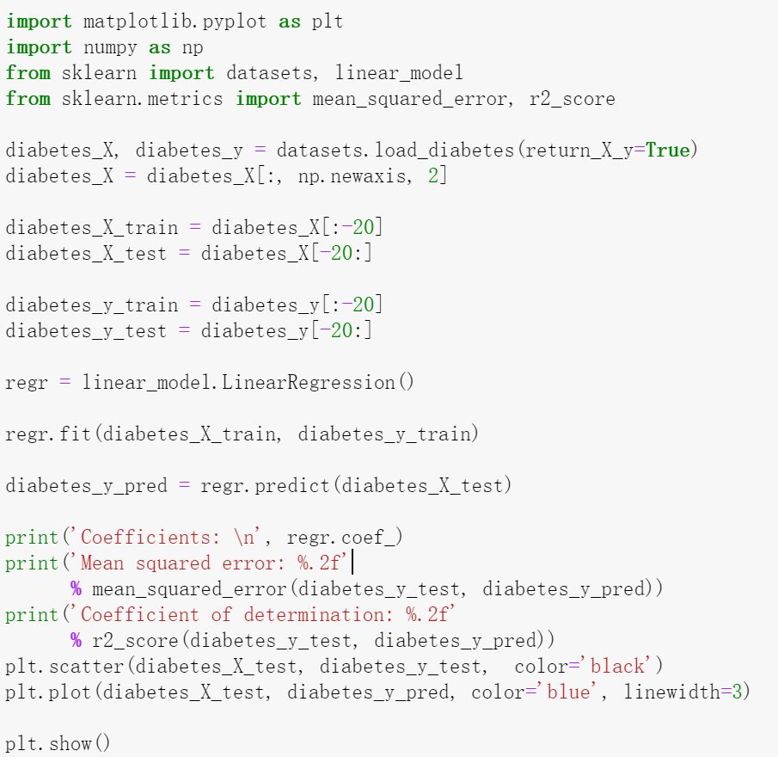
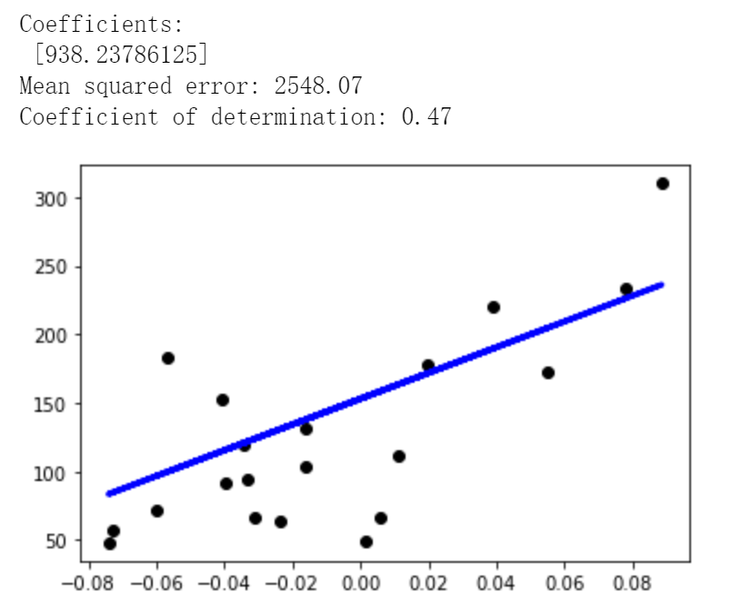
Linear Regression - Ordinary Least Squares

Slide 8
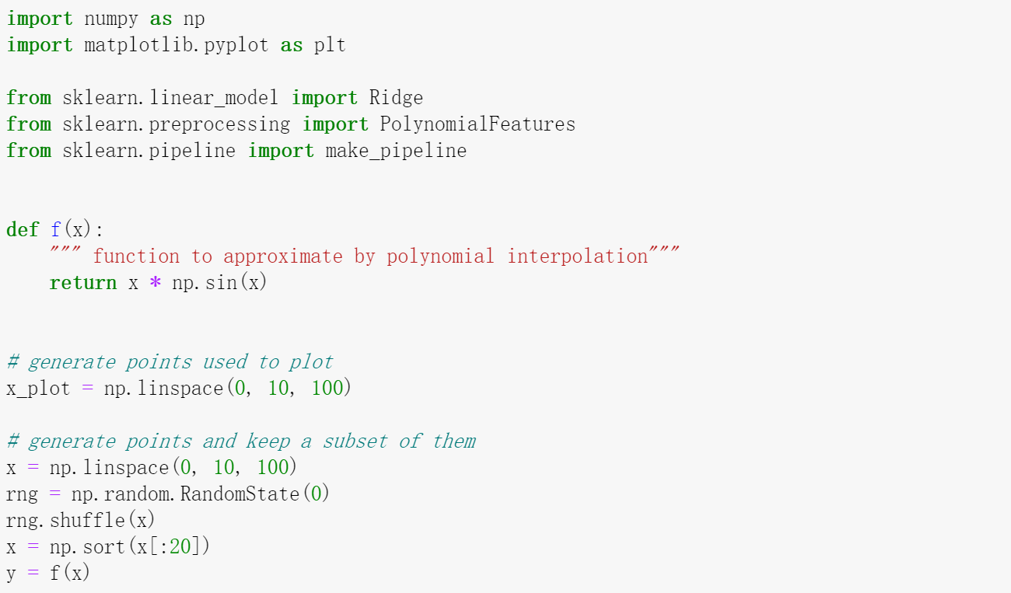
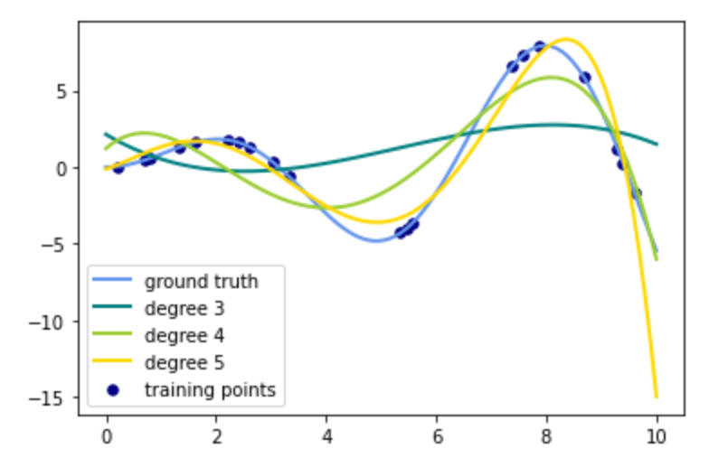
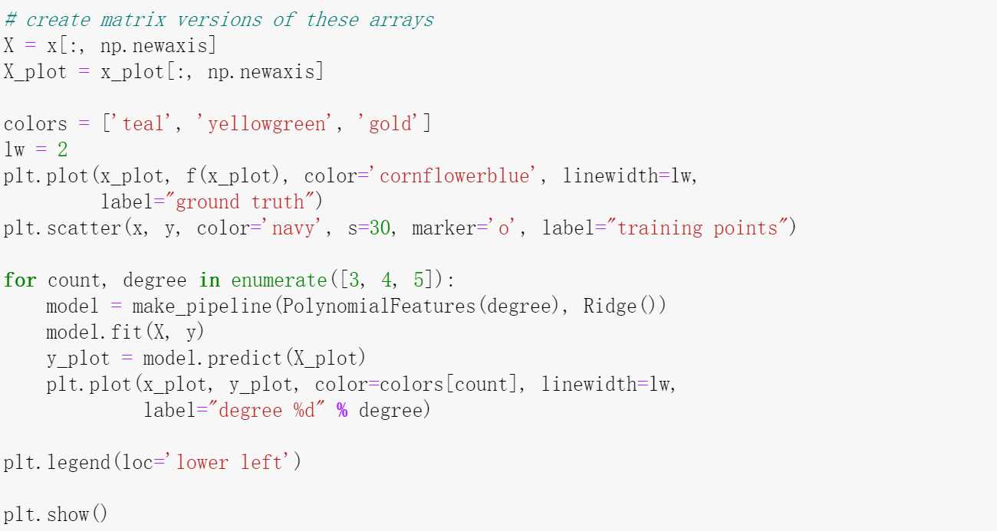
Polynomial Regression

Slide 9
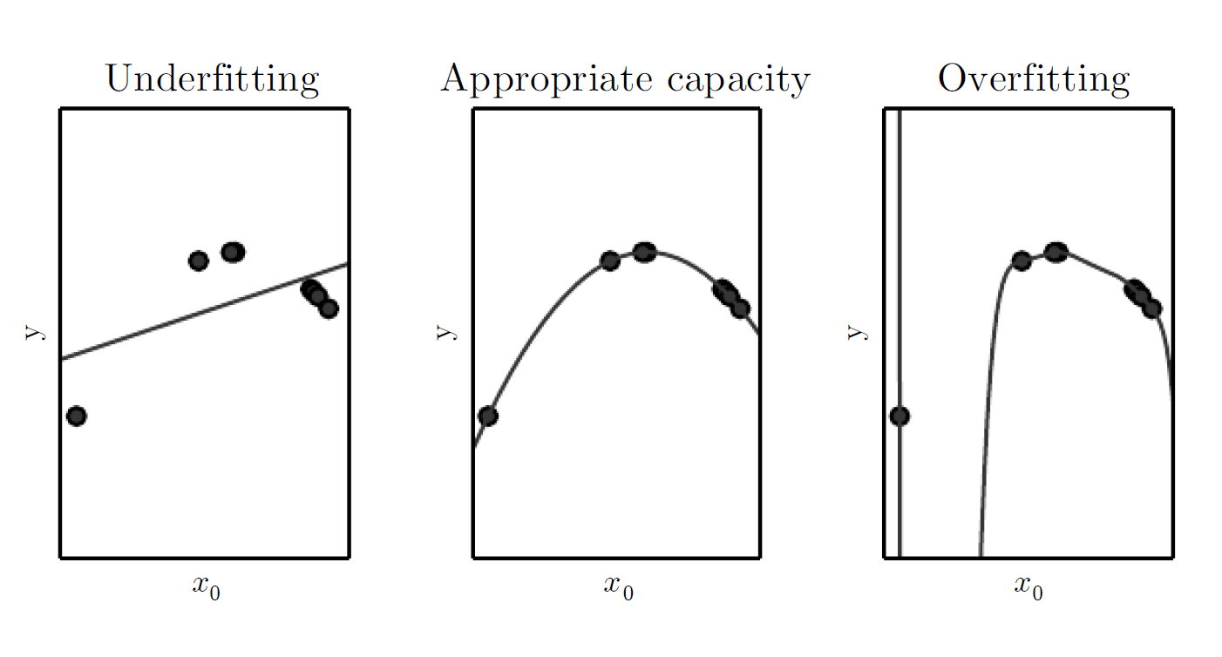
Over fitting

Slide 10
Home work
思考在自己的日常工作中，有哪些场景可以利用到回归技术，能否尝试做一个案例。

Slide 11


Author information
Bob Xie: Lenovo Senior SQE
If you interesting about Data analysis, can follow my column and WeChat
WeChat
column

